Slide 1
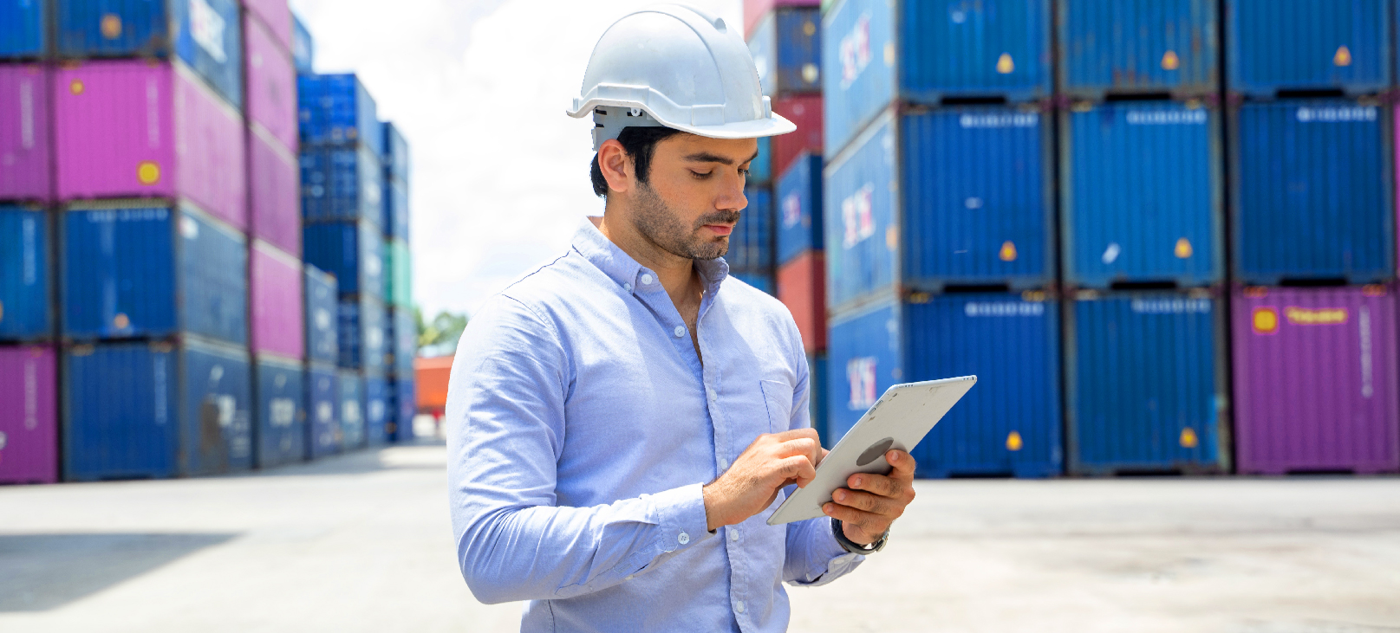
Persona – O cara do Comex
Pensa e
Sente
Dores
Necessidade
Por mais que seja novo de idade não tem muita desenvoltura com a tecnologia. Busca inclusão, já que possui uma filha com deficiência auditiva.
Ter uma tecnologia com acessibilidade e acessível a pessoas sem grandes conhecimento tecnológicos.
Sempre motivado e junto com a família.
O que
vê?
O que
ouve?
O que
fala e faz?
Roberto Moraes é funcionário de uma multinacional de comercio exterior. Ele é casado com uma médica e tem duas filhas. Uma de suas filhas é deficiente auditiva.
Ele domina algumas tecnologias relacionadas ao trabalho, mas não tem muita paciência para aprender tecnologias elaboradas. Busca sempre inovações com acessibilidade.
Comentários de quem utiliza o app, acessibilidade, descontos relevantes, facilidades.
Facilidade no acesso, boas promoções e parceiros.
Baixa o app. Verifica a questão da acessibilidade . Vê se realmente pode ter alguma vantagem financeira. Dá o seu feedback na loja virtual.

